Slide 1
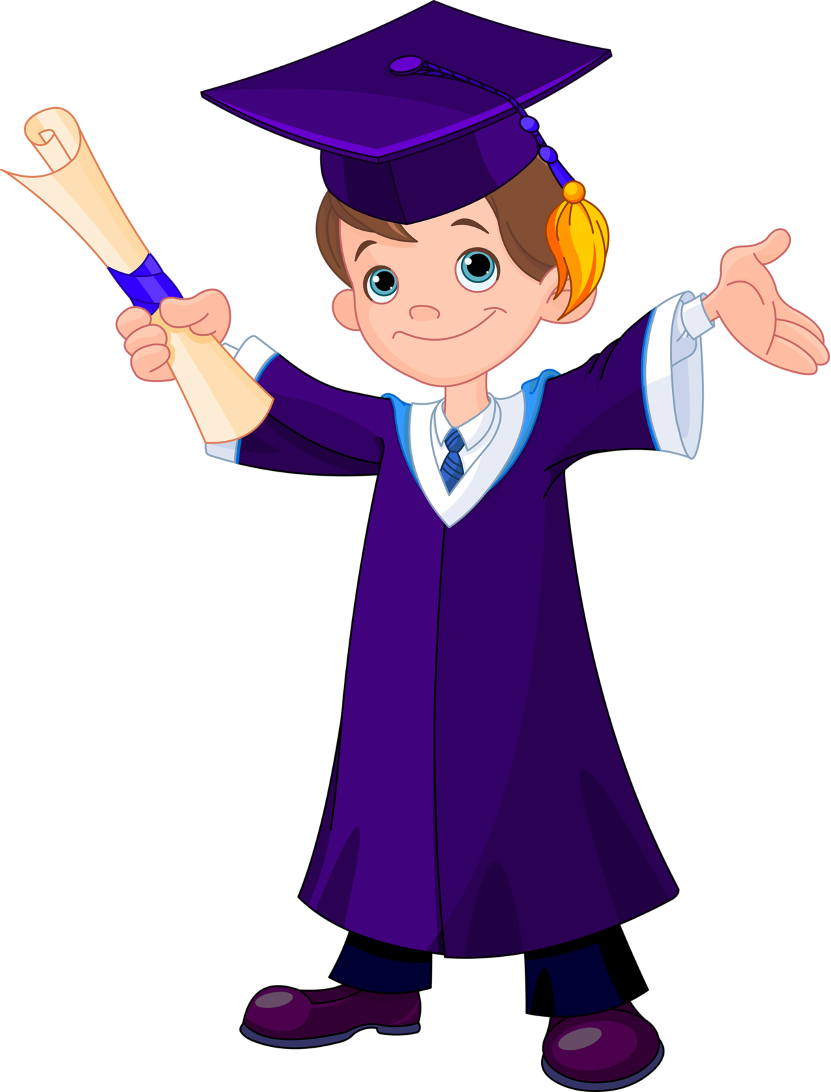
Здравствуйте, дорогие ребята! Разрешите с Вами познакомиться – меня зовут Фридрих Фрёбель. Я ученый, открыл остров в океане, сначала он был необитаем, но здесь столько даров, что узнав об этом, стали прибывать люди с разных мест. Они были так благодарны, что я обнаружил такой богатый остров, что назвали его в честь меня. Наши стражи охраняют дары и богатства. Но однажды случилась беда! После того, как на острове побывали пираты, у одного из даров Фрёбеля пропали элементы . Очень просим вас помочь вернуть элементы обратно. Ведь мы знаем, что вы самые умные, самые смелые и очень сообразительные дети. Очень вас ждем! Спасибо!»

Slide 2
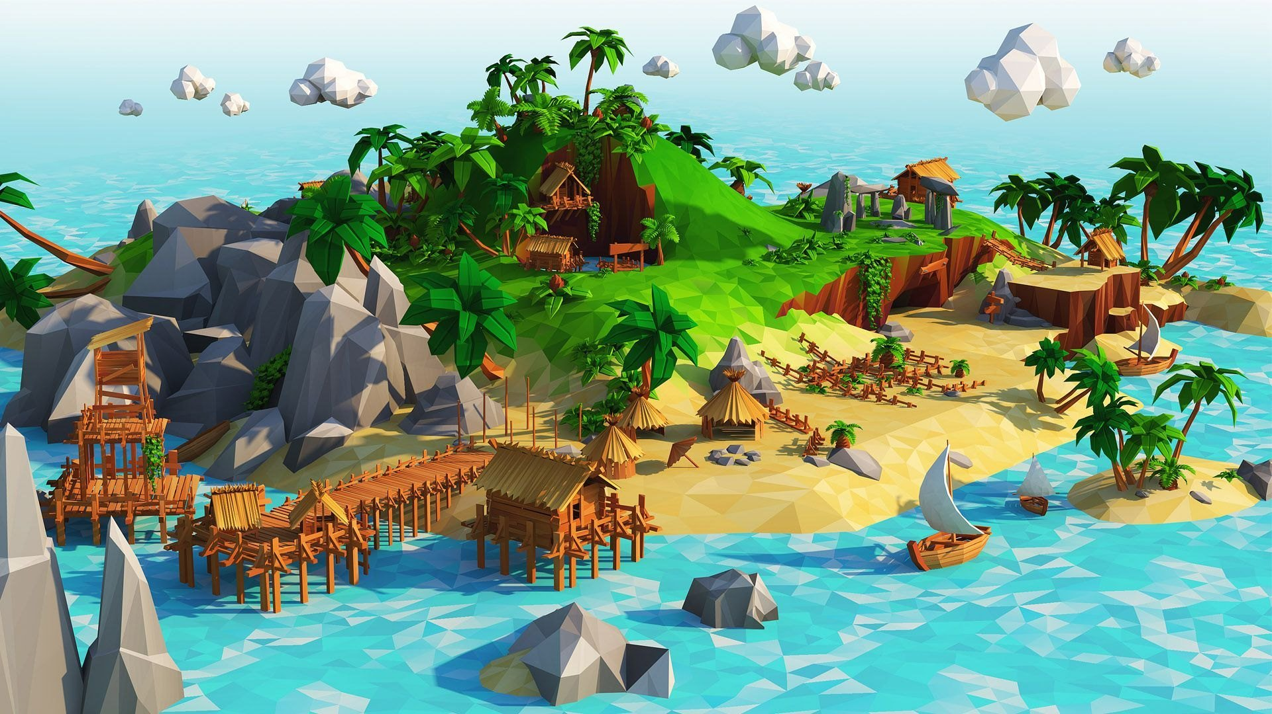

Slide 3
